Slide 1

NÁZEV: VY_52_INOVACE_14_FYZIKÁLNÍ VELIČINY
NÁZEV ŠKOLY: Základní škola a Mateřská škola Osoblaha, příspěvková organizace
AUTOR: Mgr. Milada Zetelová
TEMA: DÉLKA
ČÍSLO PROJEKTU: CZ.1.07/1.4.00/21.0816
DÉLKA

Slide 2
Datum vytvoření projektu | únor 2012
Ročník | 6.
Popis prezentace | Žáci se seznámí s fyzikální veličinou délka, jednotkami, měřidly a postupem při měření.

Slide 3
DÉLKA

Slide 4
Co je délka
Délka je fyzikální veličina
PROČ – protože ji můžeme měřit

Slide 5
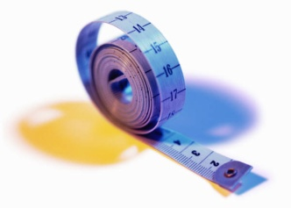
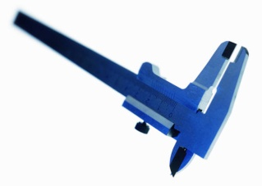
Čím můžeme měřit délku
délku měříme délkovými měřidly
Délková měřidla jsou:
pravítko
skládací metr
svinovací metr
krejčovský metr
pásmo
posuvné měřítko
mikrometr

Slide 6
Jaká
Značka délky může být například d
d d
d
d d

Slide 7
Jaká je hlavní jednotka délky
hlavní jednotka délky je jeden metr
značka hlavní jednotky je m

Slide 8
Jaké jsou vedlejší jednotky délky
vedlejší jednotky délky jsou
decimetr 1dm
centimetr 1cm
milimetr 1mm
kilometr 1km

Slide 9
Jak převádíme jednotky délky
1m = 10 dm
1 m = 100 cm
1 m = 1000 mm
1 dm = 10 cm
1 dm = 100 mm
1 cm = 10 mm
1km = 1000 m
1 dm = 0,1 m
1cm = 0,01 m
1 mm = 0,001 m
1 m = 0,001 km
1 cm = 0,1 dm
1mm = 0,1 cm
1 mm = 0,01 dm

Slide 10
Jak postupujeme při měření délky
1. zvolíme si vhodné měřidlo
2. přiložíme nulu na začátek tělesa
3. měřidlo přiložíme rovnoběžně na hranu, kterou měříme
4. kolmo přečteme výsledek
5. zapíšeme výsledek měření –
například d = 12 cm

Slide 11
Zapiš si
DÉLKA
- délka je fyzikální veličina
- značka délky je jeden metr – 1m
- vedlejší jednotky jsou decimetr dm, centimetr cm, milimetr mm,
kilometr km
- délku měříme délkovými měřidly – pravítkem, skládacím metrem, svinovacím metrem, pásmem, posuvným měřítkem, mikrometrem
Postup při měření délky
1. zvolíme si vhodné měřidlo
2. přiložíme nulu na začátek tělesa
3. měřidlo přiložíme rovnoběžně na hranu, kterou měříme
4. kolmo přečteme výsledek
5. zapíšeme výsledek měření –
například d = 12 cm

Slide 12
KONEC PREZENTACE
POUŽITÉ ZDROJE
Klipart MS Office 2010

